Slide 1
建築に学ぶ
マイクロサービス
JSUG Spring Fest 2017 LT
ikeyat

Slide 2
自己紹介
JSUGスタッフ
某SIerでソフトウェアアーキテクト （実態は管理業務多め・・・）
建築は無知

Slide 3
マイクロサービスの
ムズカシさ？

Slide 4
IT業界あるある
「建築での例え話」
システム -> 建築物
SIer -> ゼネコン
SE/PG -> ITどかたorz

Slide 5
マイクロサービス -> ？

Slide 6
建築界のマイクロサービス
40年以上前から
日本に存在していた
・・・?

Slide 7
ご存知ですか？
https://ja.wikipedia.org/wiki/%E4%B8%AD%E9%8A%80%E3%82%AB%E3%83%97%E3%82%BB%E3%83%AB%E3%82%BF%E3%83%AF%E3%83%BC%E3%83%93%E3%83%AB

Slide 8
正解
中銀カプセルタワービル（マンション）
1972年竣工
黒川紀章が設計
メタボリズム （時代の流れに合わせて 新陳代謝できるアーキテクチャ）
銀座のはずれにあります
https://ja.wikipedia.org/wiki/%E4%B8%AD%E9%8A%80%E3%82%AB%E3%83%97%E3%82%BB%E3%83%AB%E3%82%BF%E3%83%AF%E3%83%BC%E3%83%93%E3%83%AB

Slide 9
（と思ったのは私だけ？）
マイクロサービス
-> カプセル

Slide 10
マイクロサービスの
先人
（中銀カプセルタワービル）
が直面した問題を見ていく！

Slide 11
（１）カプセルが一度も
新陳代謝されていない
１つのカプセルを交換するために、
上段の全てのカプセルを外す必要がある
１つのサービスを配備するために、
依存する全てのサービスを
再配備する必要がある

Slide 12
（１）学び
サービス間の依存性削減・把握
・DBなど共有資源を無くす
・サービスの依存関係の把握
柔軟なデリバリの仕組み
・Blue/Green Deployment
・コンテナオーケストレーション

Slide 13
（２）配管が修理困難
配管の配置や接続関係が複雑すぎて
メンテナンスができず
お湯や水道が使えない
サービス間の接続関係が複雑すぎて
メンテナンスができず
経路変更や帯域増強が困難
http://roof-net.jp/index.php?%E9%BB%92%E5%B7%9D%E7%B4%80%E7%AB%A0%E3%81%AE%E4%BB%A3%E8%A1%A8%E3%80%8C%E3%83%A1%E3%82%BF%E3%83%9C%E5%BB%BA%E7%AF%89%E3%80%8D%E4%BF%9D%E5%AD%98%E6%B4%BB%E5%8B%95

Slide 14
（２）学び
優秀な配管工を雇う！

Slide 15
（２）学び
サービス検索を個別にやらない
・サービスディスカバリ
・サービスメッシュ
障害の波及を止める仕組み
・サーキットブレーカー
・APIゲートウェイ

Slide 16
（３）建て替え問題
老朽化や反省より、普通のビルに
建て替えをしたい
馴染んでしまった住民、
芸術としての価値が
普通のビルへの建て替えを阻む
by ビル管理者
芸術的価値
マイクロサービスな開発文化に
馴染んでしまった開発者、
アーキテクチャへのプライドが
モノリスへの建て替えを阻む
（もし失敗した時）
立ち退き
断固反対！

Slide 17
（３）学び
スモールスタートにより継続判断や見極め
マイクロサービスの目的を明確にする
・何のために？（ビジネス変化？芸術？）
・目的は達成できた？

Slide 18
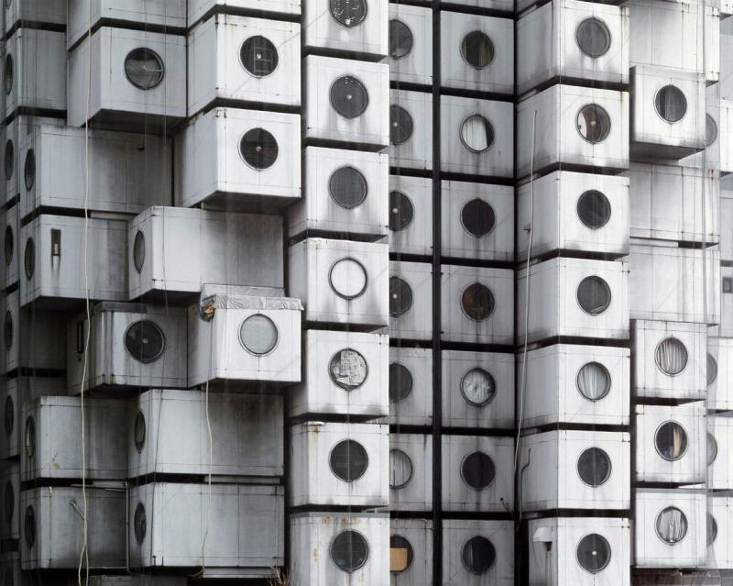
まとめ
数年後に後悔しないよう
運用を考慮した設計が必要
http://natgeo.nikkeibp.co.jp/atcl/gallery/102700014/

